Slide 1
Ein Traum von weißen Zähnen
Die kosmetische Zahnaufhellung ist effektiv, schmerzfrei und unkompliziert.

Slide 2
Professionelle Zahnaufhellung
Ihr Vorteil: es ist wirksam und sicher durch die geringe Menge an Wasserstoffperoxyd (0,08%) und ist damit unbedenklich für Zähne und Zahnfleisch. Sie erhalten ein unvergleichliches Aufhellungsergebnis.
Inhaltsstoffe
Caprinsäure, Glycerin, Propylenglykol, Xanthangummi, Kamillenextrakt, Natriumchlorid, Natriumbicarbonat, Wasserstoffperoxid (0,08%)

Slide 3
Anwendung
Das Ergebnis der Zahnaufhellung hängt größtenteils von der Ausgangsfarbe, Konsumgewohnheiten und Pflege der Zähne ab. Mit unserer Methode können die Zähne im Schnitt bis zu 11 Nuancen natürlich aufgehellt werden.

Slide 5
Unser
Der Vertrieb erfolgt exklusiv über unseren Online-Shop.
www.immerweiss.de
Sie erhalten das Produkt innerhalb weniger Werktage mit DHL.

Slide 6
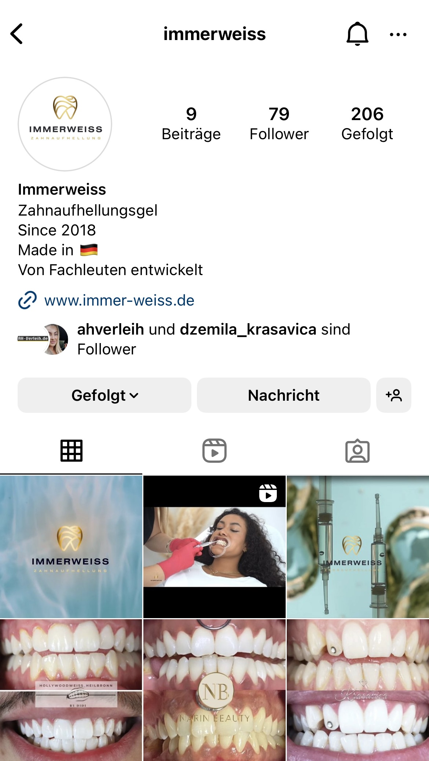
Wir freuen uns auf den Kontakt

